Slide 2
《FPC-RD 科技资讯》
生成日期: 2026-09-04

Slide 3
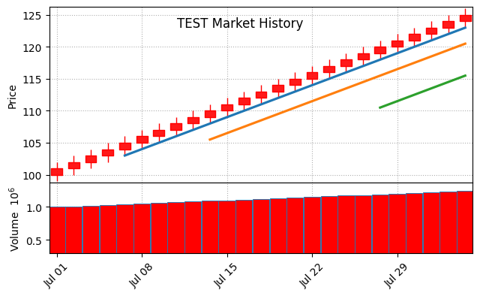
📊 测试公司 (TEST) - 量化面与事件催化
行情源: stub | 估值源: tencent_quote | 截止: 2026-08-04 00:00
125.00 USD 🔺 0.81%
▪ TTM市盈率: 24.00x
▪ 预期市盈率: 20.00x
▪ 市净率: 5.50x | 盈利收益率: 4.17%
▪ 估值判断: PE绝对值处于中等区间
▪ 股价判断: 短期偏强
▪ 研究观点: 积极观察
▪ 总市值: 2500.00亿 | 52周区间: 80.00 - 130.00
依据: 现价高于5日均线；现价高于20日均线；近20个交易日涨跌+19.05%；位于52周区间约90%位置
观点依据: 价格趋势偏强且PE绝对值未进入高位；仍需核对同业估值和盈利兑现
风险提示: 价格接近52周高位；近20个交易日波动较大
🏛️ 政策与监管
未发现已确认的重大政策变化。
💰 财报与盈利
下一期财报将验证盈利兑现情况。
🚀 产业标志事件
产品发布节奏是近期观察节点。
🔄 市场风格轮动
估值需结合同业与市场风格比较。
规则化研究观察，不构成个性化投资建议或目标价。

Slide 4
测试公司发布已核验产品更新
专题: 测试公司 | 来源: 测试官方来源 | 时间: 09月04日 | 热度: ⭐⭐⭐
【事件核心】
测试公司发布产品更新。
【深度细节/数据支撑】
本条仅用于金融页输出验证。
【行业深远影响】
后续以正式披露为准。

